Slide 1
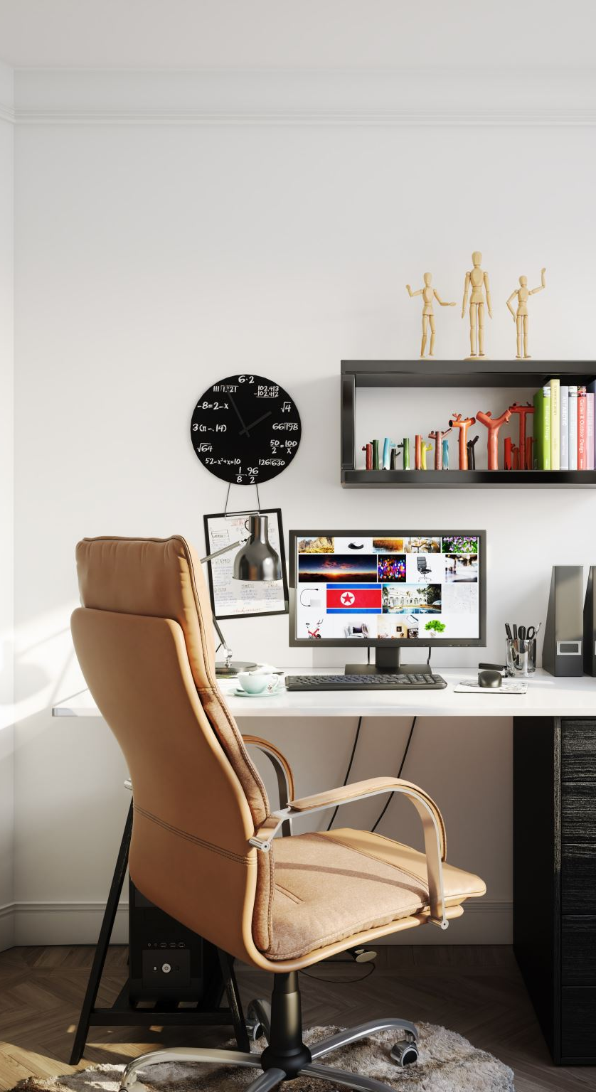
Desktop-PC am Arbeitsplatz
Farid, Florian und Dima

Slide 2
Was ist ein Desktop-PC?
Stationärer Computer mit separatem Monitor, Tastatur und Maus
Modular aufgebaut: Komponenten wie CPU, GPU, RAM, Festplatte sind austauschbar
Ideal für leistungsintensive Aufgaben im Büro, Design oder Technik

Slide 3
Leistungsfähigkeit
Hohe Rechenleistung durch starke Prozessoren (z. B. Intel i7/i9, AMD Ryzen 7/9)
Erweiterbar mit leistungsfähigen Grafikkarten (z. B. NVIDIA RTX, AMD Radeon)
Große Arbeitsspeicher (16–64 GB RAM) für Multitasking und komplexe Anwendungen

Slide 4
Vorteile
Hohe Leistung
Aufrüstbar und leicht reparierbar
Viele Anschlüsse: USB, HDMI, DisplayPort, Ethernet, Audio
Bessere Kühlung und Ergonomie durch separate Komponenten

Slide 5
Nachteile
Hoher Energieverbrauch
Relativ hoher Platzverbrauch
Für feste Arbeitsplätze gedacht
Braucht zusätzliche Komponenten oder Geräte

Slide 6
Kosten
Einstieg: ca. 500–800 € für Office-PCs
Mittelklasse: 800–1.500 € für Multimedia und CAD
High-End: ab 1.500 € für Gaming, 3D-Design oder KI-Anwendungen

Slide 7

✅ Fazit
Desktop-PCs sind ideal für leistungsstarke, stationäre Arbeitsplätze
Sie bieten maximale Flexibilität, Erweiterbarkeit und Stabilität
Für mobile Nutzung sind andere Rechnerformen besser geeignet

